Slide 1
상속 오버라이딩(OverRiding) 오버로딩(OverLoading)

Slide 2
상속
자바에서 상속이란 기존에 만들어 놓은 클래스를 그대로 사용 하기 위해 쓰여진다.
자바는 클래스 이름 뒤에 extends 키워드를 적고 부모클래스 이름을 적게 되면 부모 클래스가 가지고 있는 것을 상속받을 수 있게 된다.
상속 받는 클래스는 부모 클래스의 기능을 모두 사용 할 수 있다.

Slide 3
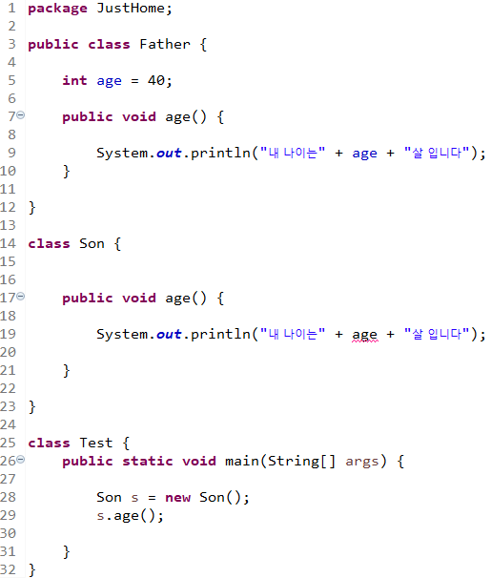
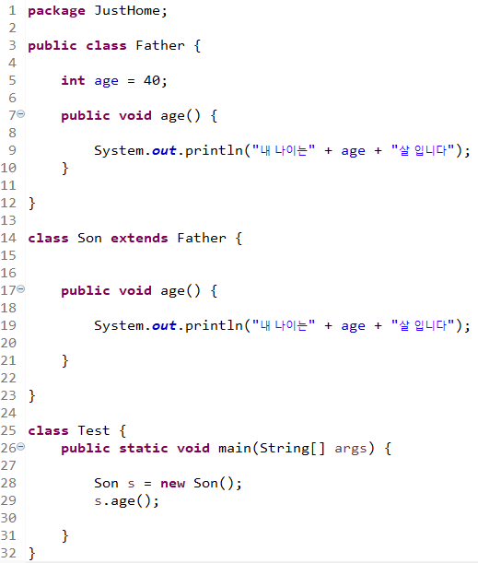

Slide 4
오버라이딩 (OverRiding)
부모 클래스에게 상속받은 메서드의 내용을 변경하는 것을 ‘오버라이딩’ 이라고 한다.
Override의 사전적 의미는 ‘~위에 덮어쓰다 (overwrite)’지만 올라 탄다 라는 개념으로 생각해야 한다.
부모 클래스와 자식 사이에서만 성립이 가능하다
부모 클래스와 자식 클래스의 메서드와 이름, 매개변수, 리턴타입이 같아야 한다.

Slide 5
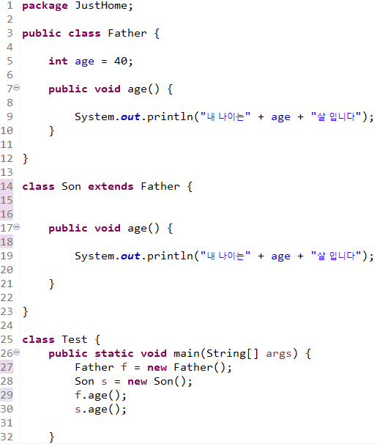
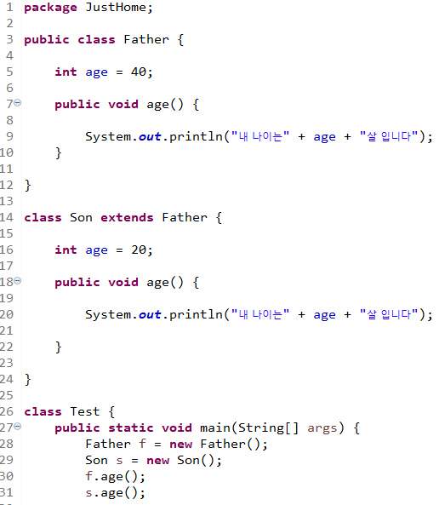



Slide 6
오버로딩(OverLoading)
같은 이름을 갖고 있지만 서로 다른 매개변수 형식을 갖고 있는 메서드를 여러 개 정의하는 것
하나의 메서드로 여러 기능을 구현한다.
메서드의 이름이 같아야 한다.
메서드의 리턴타입이 다르다면 성립되지 않는다.
매개변수의 개수나 데이터타입이 달라야 한다.

Slide 7
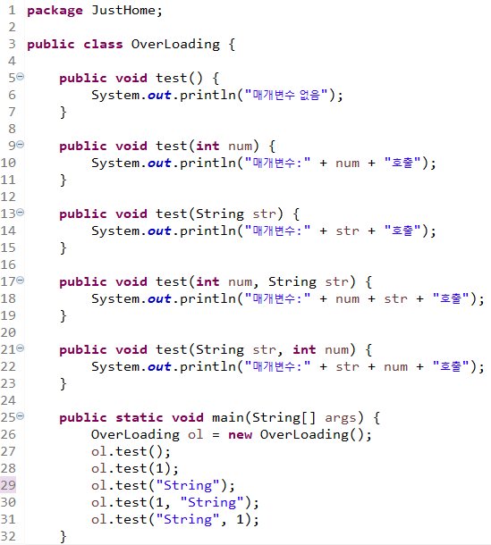
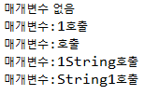

Slide 8
오버라이딩(OverRiding)과 오버로딩(OverLoading)의 차이
오버라이딩(OverRiding)은 부모클래스로부터 상속받은 메서드 내용을 변경하는 것
오버로딩(OverLoading)은 기존에 없는 새로운 메서드를 추가 하는 것
리턴타입과 매개변수가 다르다면 오버로딩

Slide 9
끗!

